Slide 1
XIN CHÀO CÁC EM
ĐẾN VỚI TIẾT HÓA HỌC NGÀY HÔM NAY!

Slide 2
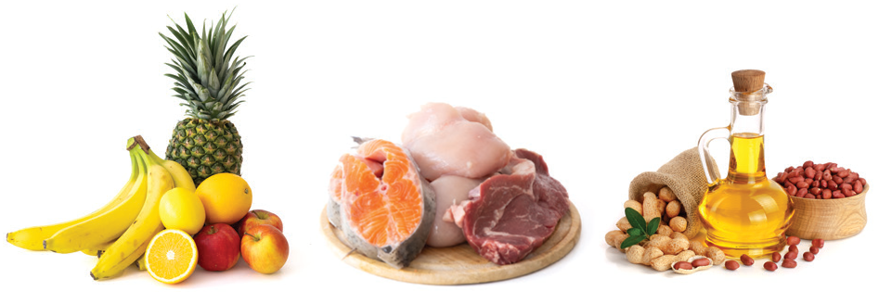

KHỞI ĐỘNG
Vitamin
Protein
Chất béo
Quan sát hình 19.1 và chỉ ra các loại thực phẩm nào
giàu chất đạm, chất béo, chất bộ đường, vitamin.

Slide 3

Chất đạm, chất béo, chất bộ đường, vitamin là các loại hợp chất hữu cơ. Vậy hợp chất hữu cơ là gì?

Slide 4
CHỦ ĐỀ 7: HỢP CHẤT HỮU CƠ. HYDROCARBON VÀ NGUỒN NHIÊN LIỆU
BÀI 19. GIỚI THIỆU VỀ HỢP CHẤT HỮU CƠ

Slide 5

NỘI DUNG BÀI HỌC
I
II
III
Hợp chất hữu cơ và hóa học hữu cơ
Đặc điểm cấu tạo
phân tử hợp chất hữu cơ
Công thức phân tử và công thức cấu tạo hợp chất hữu cơ

Slide 6
I
HỢP CHẤT HỮU CƠ VÀ HÓA HỌC HỮU CƠ

Slide 7

1, 2. Khái niệm và phân loại hợp chất hữu cơ
Chia lớp thành 4 nhóm, mỗi nhóm bầu ra nhóm trưởng và thư kí.
Nhiệm vụ: Mỗi nhóm tìm hiểu, thu thập thông tin trong SGK tr.97 và trả lời câu hỏi:
Vì sao sản phẩm thu được khi đốt các hợp chất hữu cơ luôn làm nước vôi trong (Ca(OH)₂) bị vẩn đục?
Theo em trong các hợp chất hữu cơ sẽ luôn có nguyên tố nào?
HOẠT ĐỘNG THEO NHÓM

Slide 8


Câu hỏi và bài tập
1. Vì sao sản phẩm thu được khi đốt các hợp chất hữu cơ luôn làm nước vôi trong (Ca(OH)₂ bị vẩn đục?
Trong hợp chất hữu cơ luôn có nguyên tố carbon nên khi đốt cháy các hợp chất hữu cơ đều tạo ra khí CO₂.
Khi sục khí CO2 vào nước vôi trong làm dung dịch bị vẩn đục do có phản ứng:
CO₂ + Ca(OH)₂ → CaCO₃↓ + H₂O

Slide 9
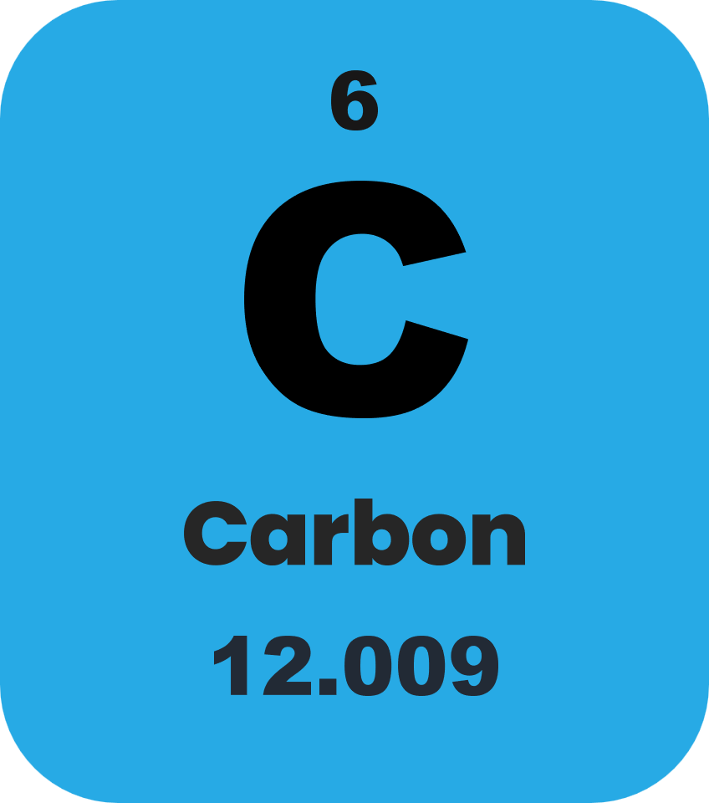
Câu hỏi và bài tập
2. Theo em trong các hợp chất hữu cơ sẽ luôn có nguyên tố nào?
Các hợp chất hữu cơ nhất thiết phải có nguyên tố carbon.

Slide 10
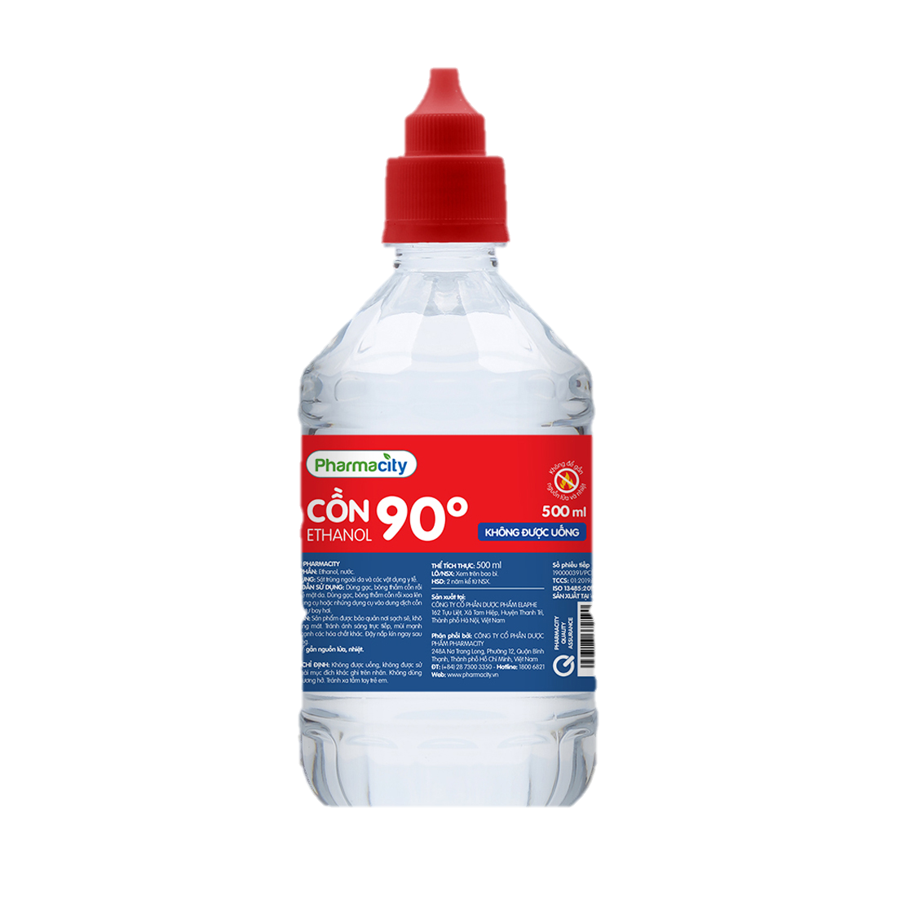
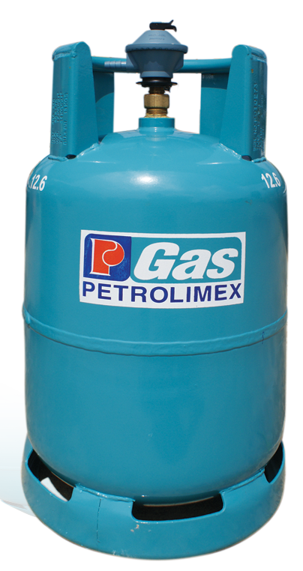

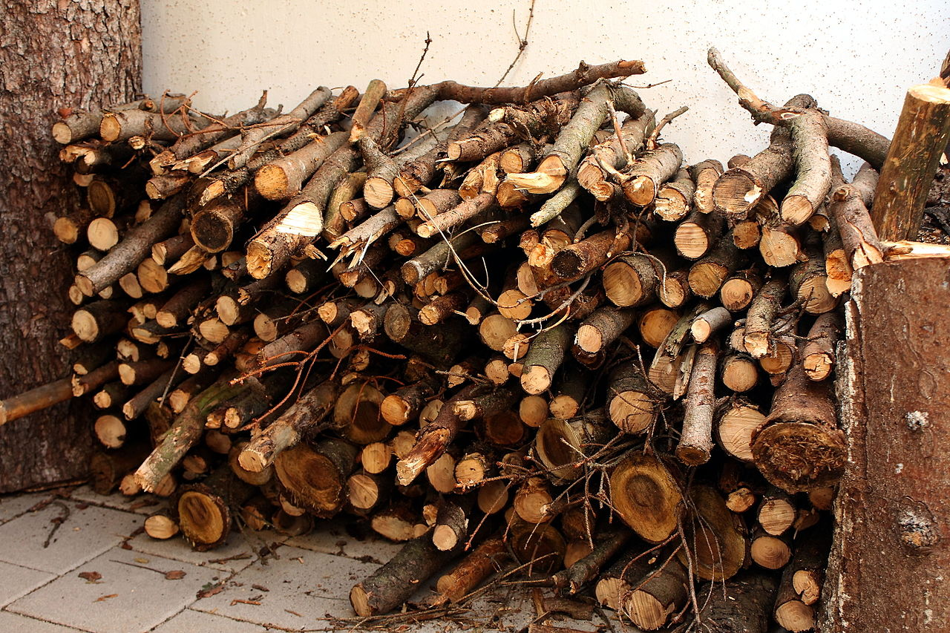

Nến, cồn, gas, củi có thành phần chính là các hợp chất hữu cơ.
Nêu khái niệm của hợp chất hữu cơ?
Hợp chất hữu cơ có vai trò gì trong đời sống.
Hợp chất hữu cơ được chia làm mấy loại? Vẽ sơ đồ phân loại.

Slide 11

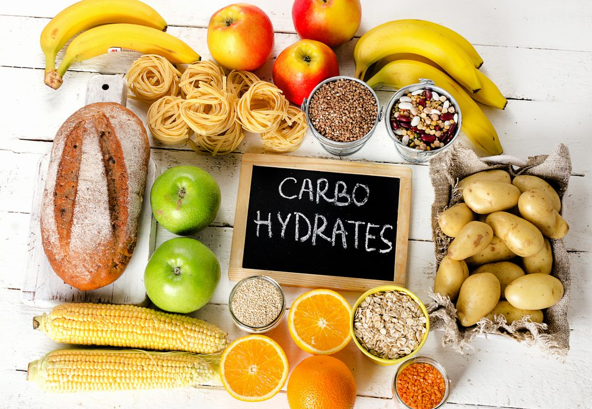
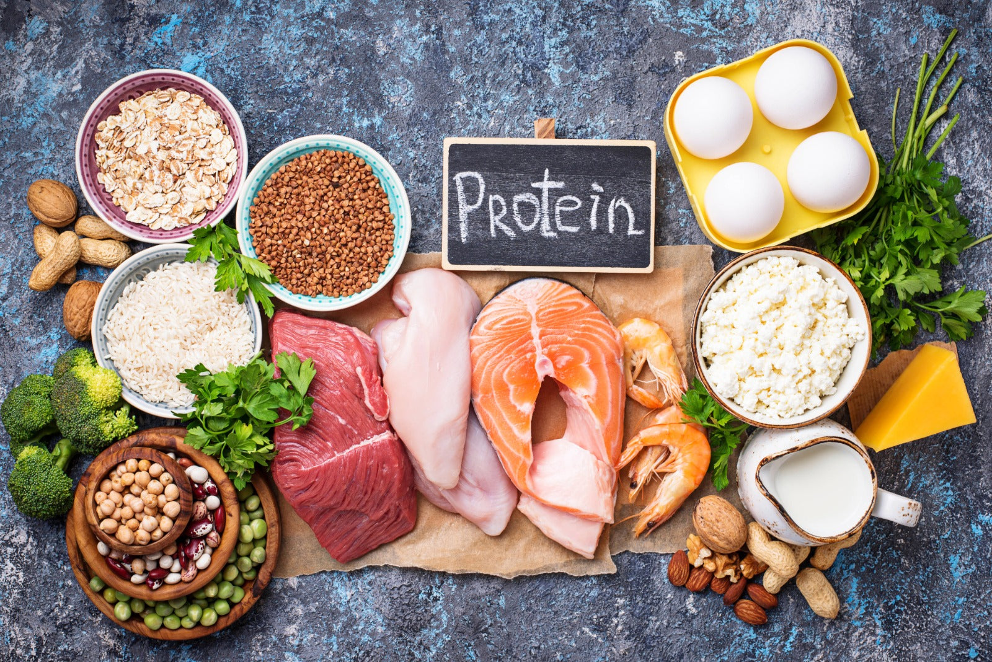
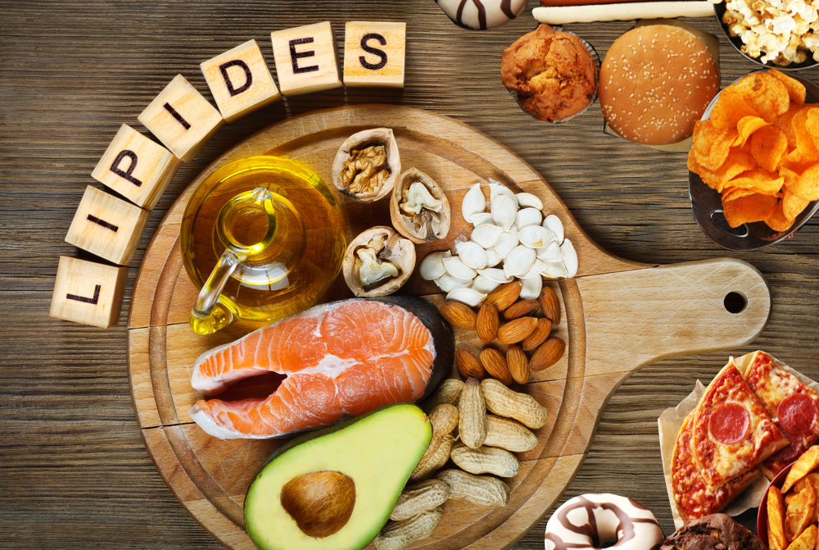
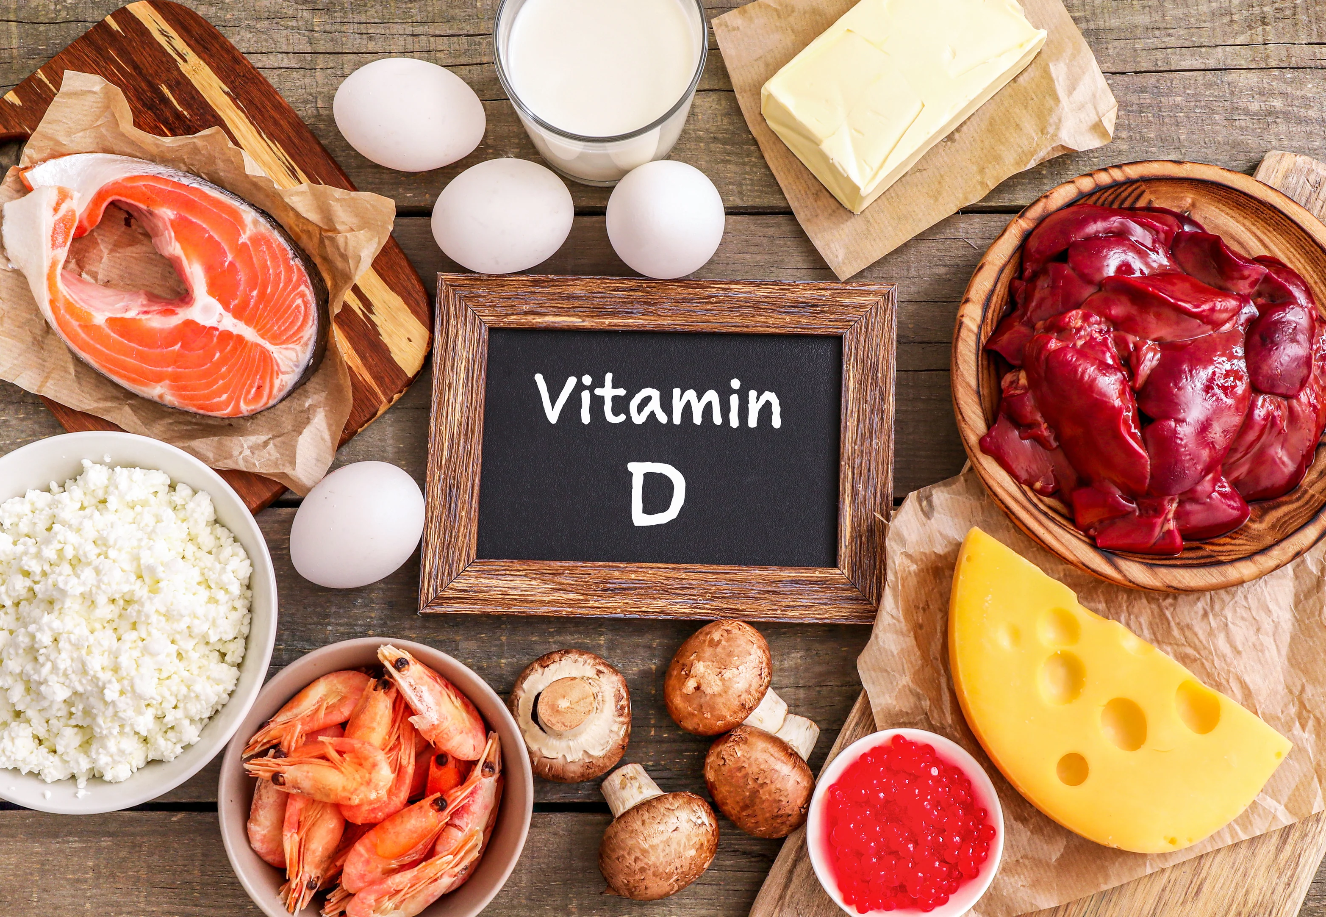
Khái niệm:
Là hợp chất của carbon.
Oxide của carbon: CO, CO₂
Acid: H₂CO₃
Muối carbonate và hydrocarbonate
Muối carbide: CaC₂, Al₄C₃,...
Có các loại hợp chất hữu cơ cần thiết trong chế độ dinh dưỡng của con người.
Vai trò:

Slide 12
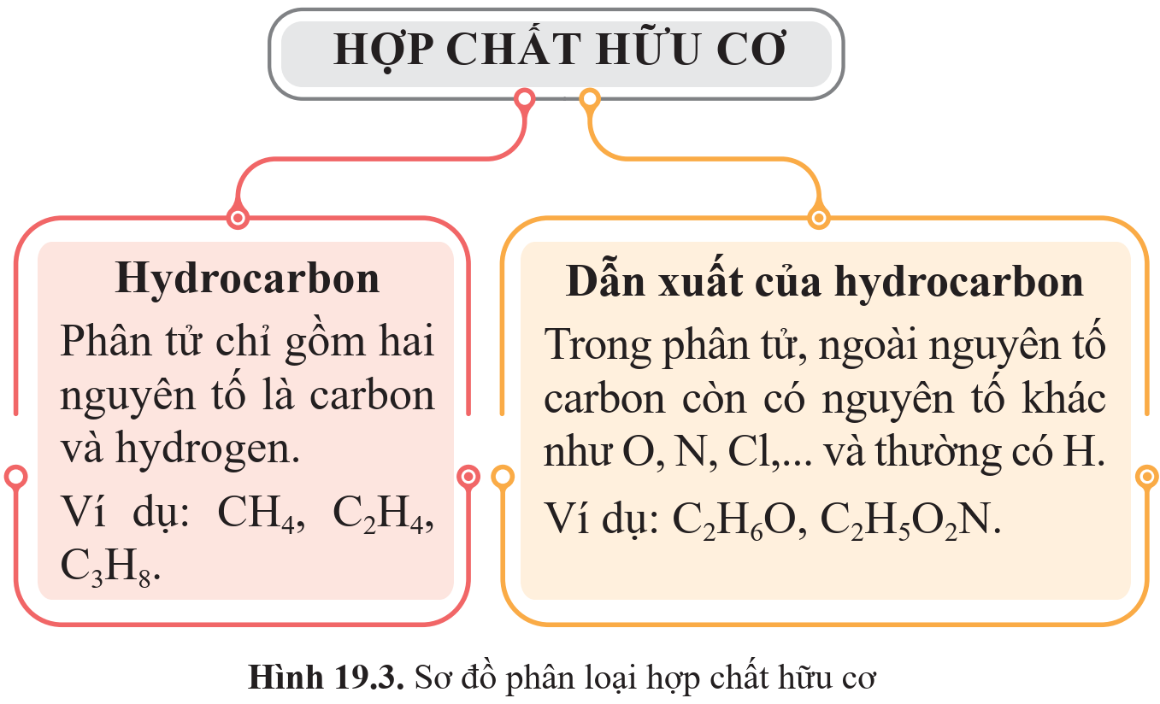
Phân loại:
Hợp chất hữu cơ được chia thành 2 loại:

Slide 13

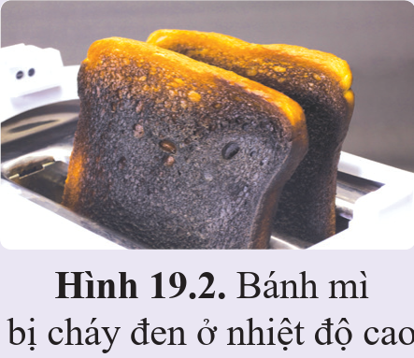
PHIẾU HỌC TẬP SỐ 1:
Câu 1: Hãy giới thiệu một số hợp chất hữu cơ trong đời sống.
Câu 2: Bánh mì chuyển sang màu đen khi bị đun nóng ở nhiệt độ cao (hình 19.2). Giải thích hiện tượng trên.
NHÓM
LUẬN
THẢO
HỌC
HÓA

Slide 14
Luyện tập:
1: Chỉ ra các hợp chất hữu cơ trong những hợp chất sau: C₃H₈O, CaCO₃, C₂H₄, NaCl, C₆H₁₂O₆.
2. Chỉ ra những hợp chất thuộc loại hydrocarbon, dẫn xuất của hydrocarbon trong các hợp chất sau: C₂H₆, C₂H₆O, C₂H₄, C₂H₃Cl.
NHÓM
LUẬN
THẢO
HỌC
HÓA

Slide 15
Câu 1
Ethylic alcohol
Gas
CTHH: C₂H₅OH
Dùng trong đun nấu có chứa các hợp chất hữu cơ như propane (C₃H₈), butane (C₄H₁₀),…
Sản xuất cồn đốt
Chạy động cơ
Sản xuất đồ uống chứa cồn
Sản xuất giấm ăn

Slide 16
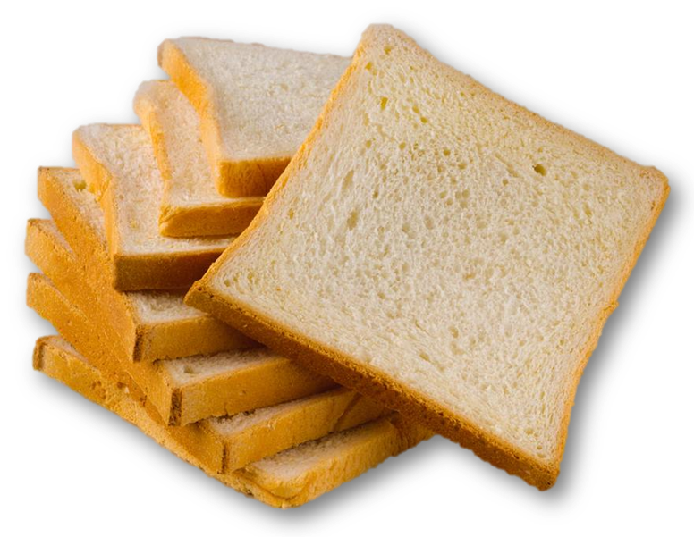
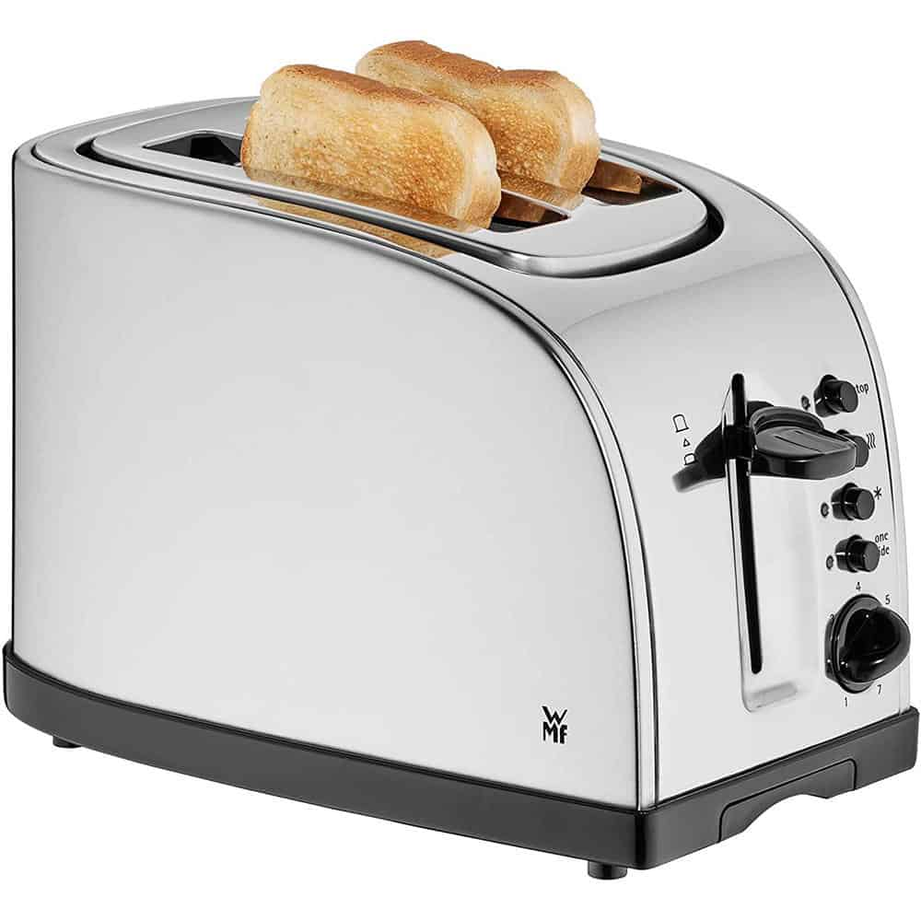
Câu 2
Tinh bột
Khi đun nóng bánh mì ở nhiệt độ cao thì bánh mì chuyển sang màu đen do các phản ứng phân hủy tinh bột và đường tạo thành carbon (C).
Đường

Slide 17

Luyện tập 1
Chỉ ra các hợp chất hữu cơ trong những hợp chất sau:
C₃H₈O
CaCO₃
C₂H₄
NaCl
C₆H₁₂O₆

Slide 18
Luyện tập 2
Chỉ ra những hợp chất thuộc loại hydrocarbon, dẫn xuất của hydrocarbon
C₂H₆
C₂H₆O
C₂H₄
C₂H₃Cl
HYDROCARBON
DẪN XUẤT CỦA HYDROCARBON

Slide 19
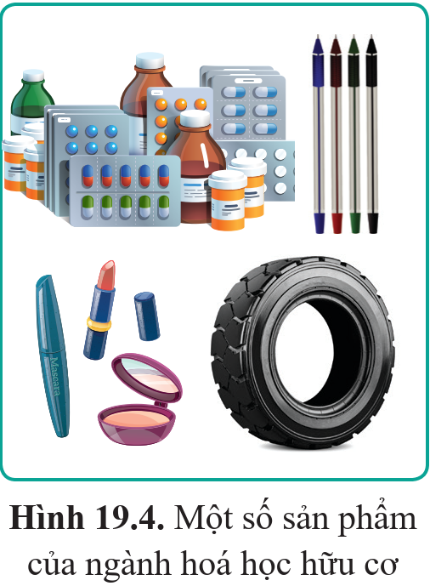

3. Hoá học hữu cơ
Em hãy đọc thông tin mục I.3, quan sát Hình 19.4 – SGK tr.98, thảo luận nhóm đôi và trả lời câu hỏi:
Hoá học hữu cơ là gì?
Nêu một vài sản phẩm của hoá học hữu cơ.

Slide 20
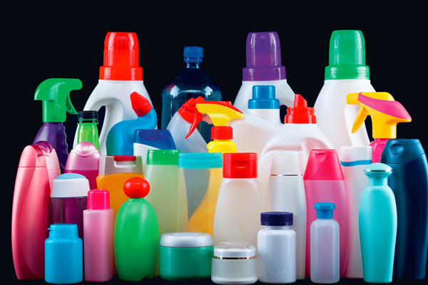

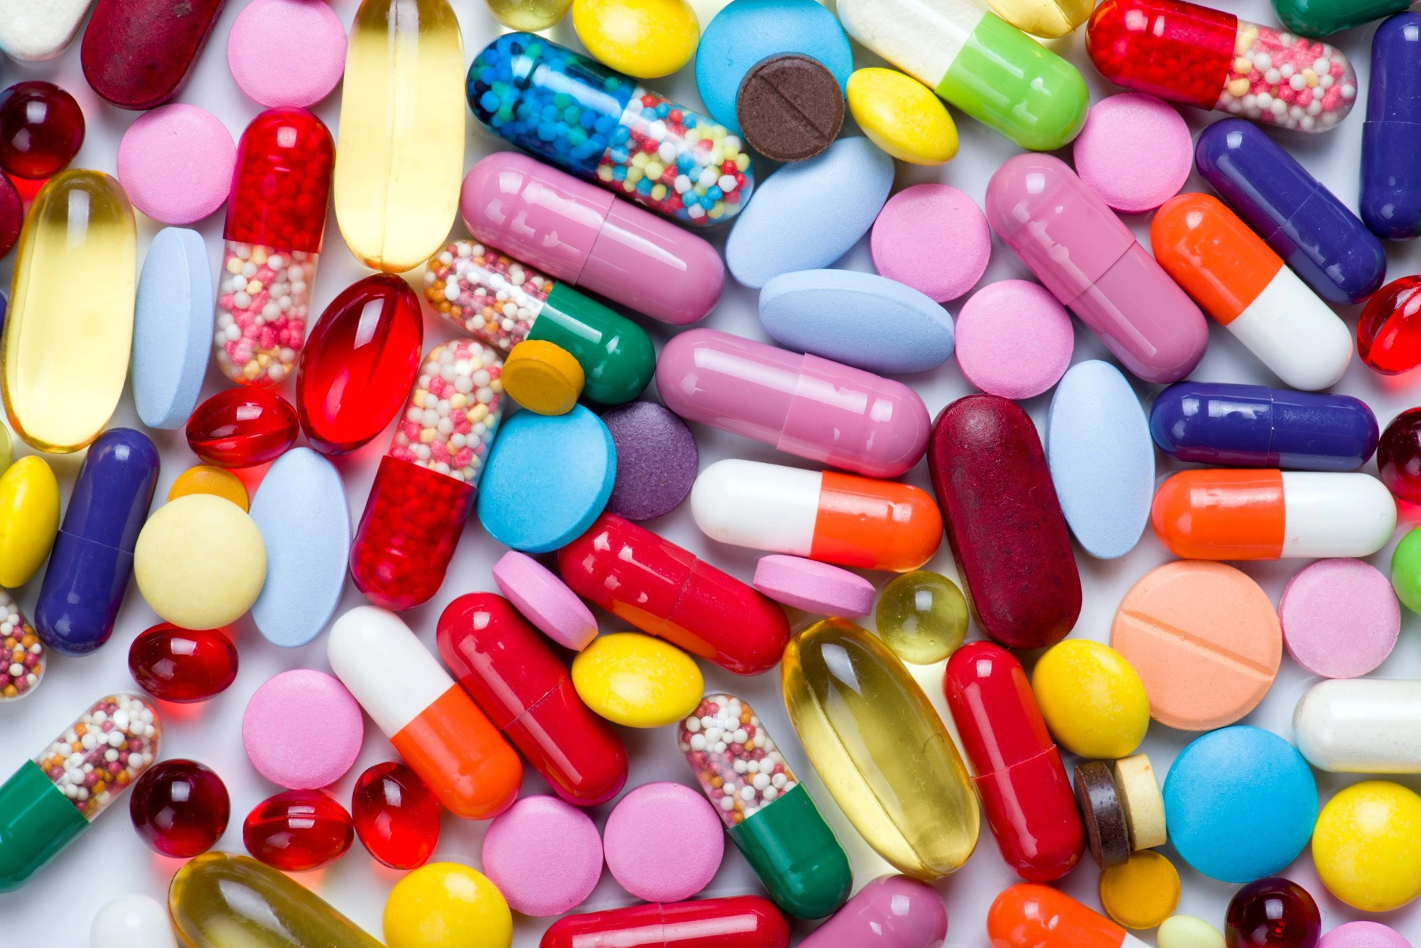
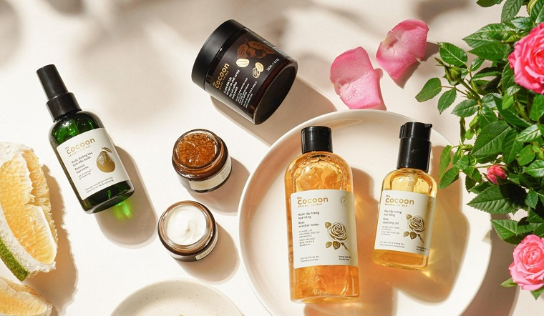
Là ngành hoá học chuyên nghiên cứu về các hợp chất hữu cơ.
Khái niệm:
Ứng dụng:
Chất dẻo
Tơ sợi tổng hợp
Cao su tổng hợp
Thuốc chữa bệnh
Vitamin
Mĩ phẩm

Slide 21
II
ĐẶC ĐIỂM CẤU TẠO PHÂN TỬ HỢP CHẤT HỮU CƠ

Slide 22

1. Hóa trị và liên kết giữa các nguyên tử
Hầu hết trong các phân tử hợp chất hữu cơ là:
liên kết ion
liên kết cộng hoá trị

Slide 23
Chia lớp thành 4 nhóm, mỗi nhóm bầu ra nhóm trưởng và thư kí.
Nhiệm vụ: Mỗi nhóm tìm hiểu, thu thập thông tin, quan sát hình 19.5 - SGK tr.98, 99 và trả lời câu hỏi:
Xác định hoá trị của C trong methane và methylic alcohol.
Trong phân tử methane và methylic alchol, liên kết giữa các nguyên tử là liên kết cộng hoá trị hay liên kết ion?
HOẠT ĐỘNG THEO NHÓM

Slide 24
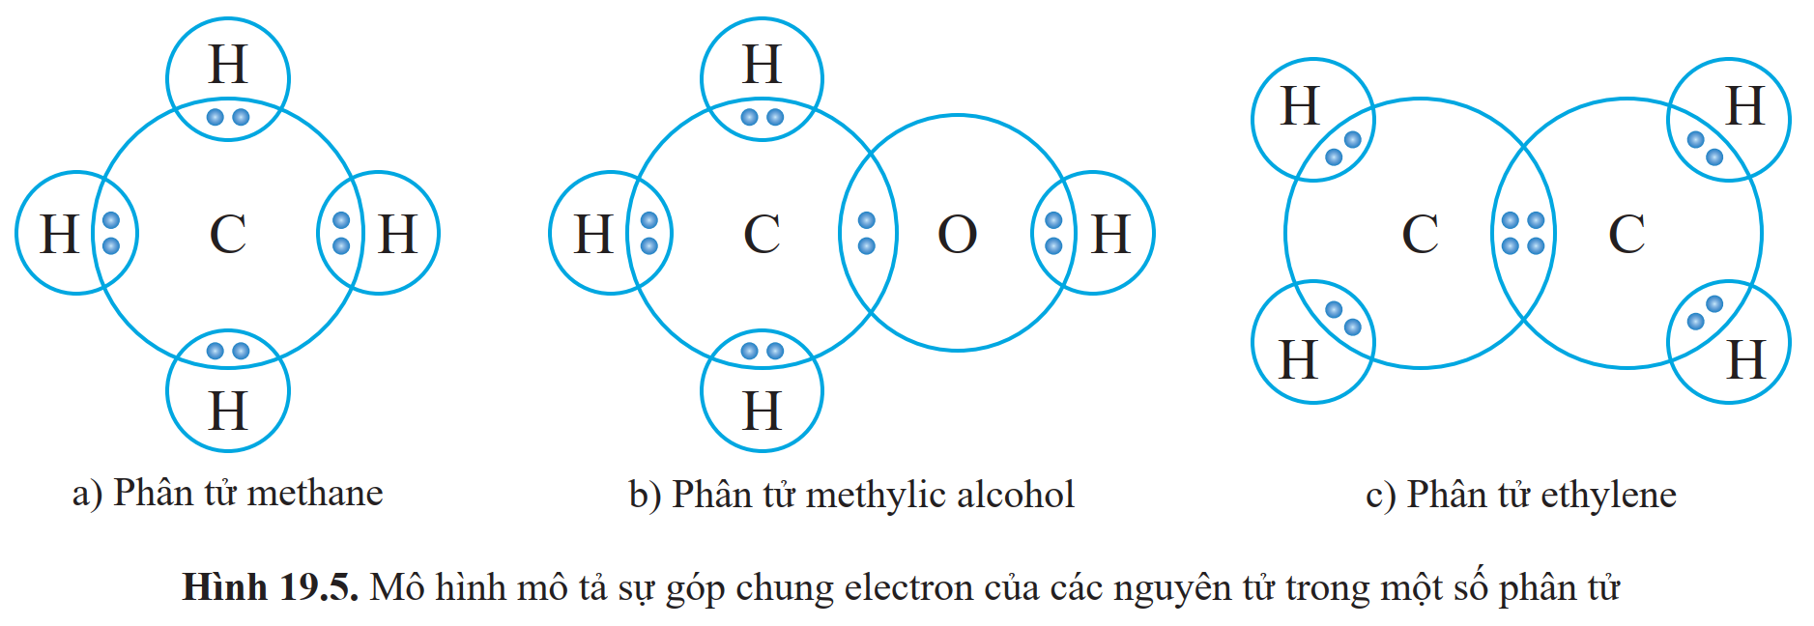
Câu 1: Hoá trị của C trong methane và methylic alcohol là IV.
Câu 2: Trong phân tử methane và methylic alcohol, liên kết giữa các nguyên tử là liên kết cộng hóa trị do các nguyên tử sử dụng các cặp electron dùng chung để tạo liên kết.

Slide 25
Từ mô hình 19.5. Mô hình mô tả sự góp chung electron các nguyên tử của các phân tử methane, methylic alcohol, ethylen, hãy thay thế mỗi cặp electron bằng một nét (-) để được công thức cấu tạo của chúng.
Nêu nhận xét về hoá trị của H, C, O trong hợp chất hữu cơ là bao nhiêu? Mỗi liên kết giữa các phân tử ứng với mấy nét gạch (-).
THẢO LUẬN NHÓM ĐÔI

Slide 26
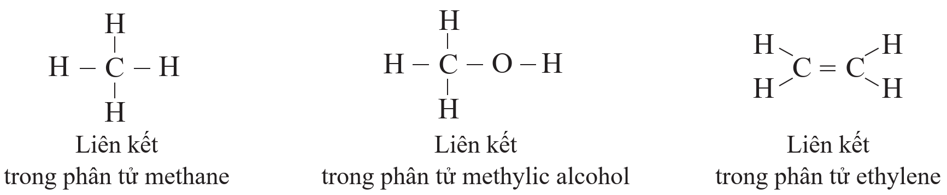
Phân tử | Mô hình góp chung electron | Công thức cấu tạo | Nhận xét
a. Phân tử methane
b. Phân tử methylic alcohol
c. Phân tử ethylene
- Hoá trị của H, C, O tương ứng là I, IV, II.
- Mỗi liên kết giữa hai nguyên tử được kí hiệu bằng một nét gạch (-) để biểu diễn một đơn vị hoá trị.

Slide 27
Câu hỏi luyện tập
Luyện tập 3: Xác định số liên kết của nguyên tử carbon, hydrogen và oxygen trong phân tử methylic ancohol.
Trong phân tử methylic alcohol bao gồm:
- 3 liên kết đơn giữa C và H;
- 1 liên kết đơn giữa C và O;
- 1 liên kết đơn giữa O và H.

Slide 28
KẾT LUẬN
LIÊN KẾT GIỮA CÁC NGUYÊN TỬ
Liên kết đơn
Liên kết đôi
Là liên kết giữa hai nguyên tử bằng một cặp electron dùng chung.
Được biểu thị bằng một nét gạch (─).
Là liên kết giữa hai nguyên tử bằng hai cặp electron dùng chung.
Được biểu thị bằng một nét gạch (═).

Slide 29

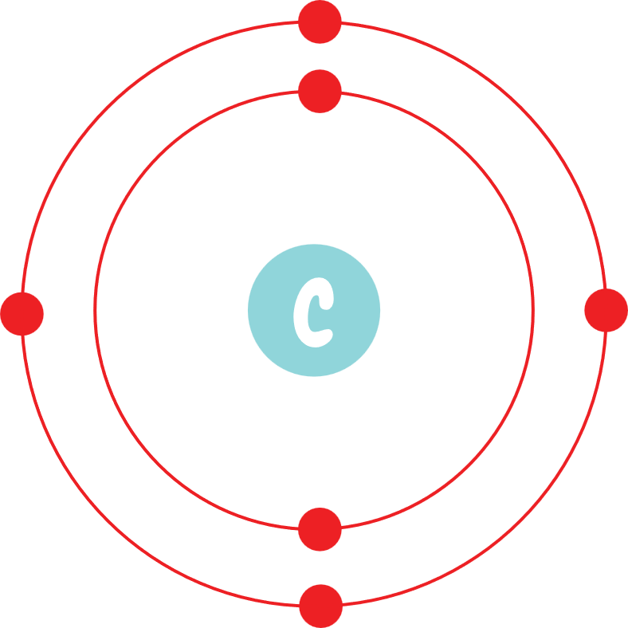
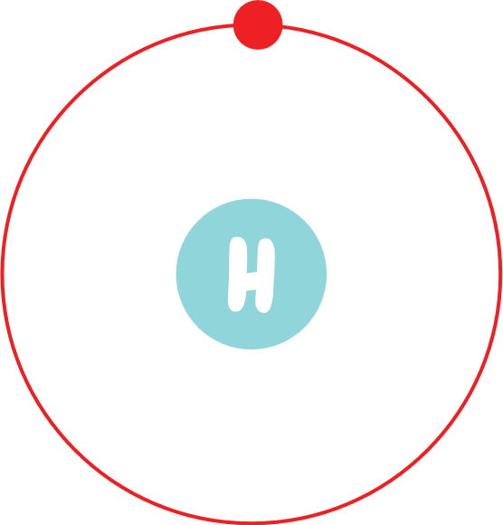
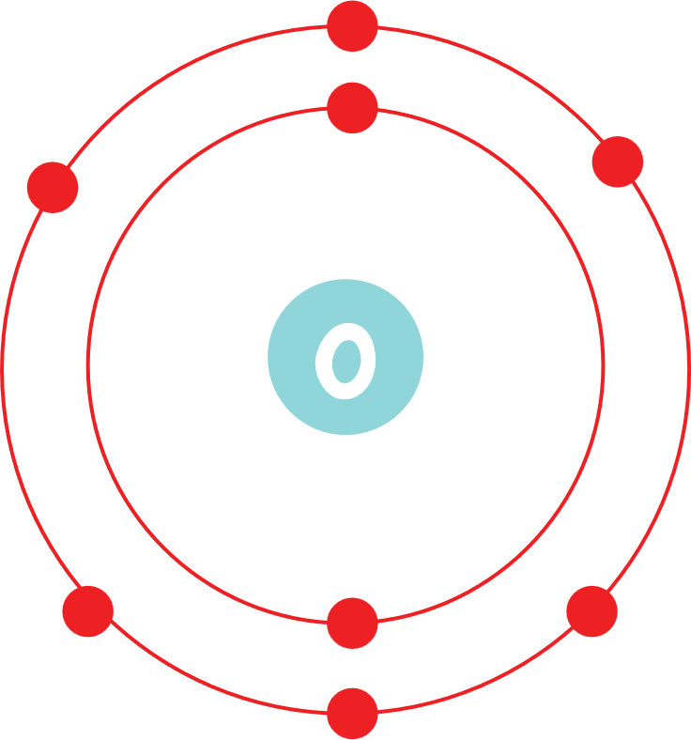
KẾT LUẬN
TRONG HỢP CHẤT HỮU CƠ
Liên kết giữa các nguyên tử
Hóa trị của các nguyên tố
Liên kết cộng hóa trị.
Carbon = IV
Hydrogen = I
Oxygen = II

Slide 30


2. Mạch carbon
Trong các phân tử hữu cơ, các nguyên tử C không chỉ liên kết với H mà còn trực tiếp liên kết với nhau tạo thành mạch carbon.
Vậy phân tử có bao nhiêu loại mạch carbon?

Slide 31
Liên kết trong phân tử ethane (C₂H₆) và propane (C₃H₈) được biểu diễn:
H
H
H
H
H
H
C
C
C
H
H
C
C
H
H
H
H
H
H
Phân tử propane
Phân tử ethane

Slide 32
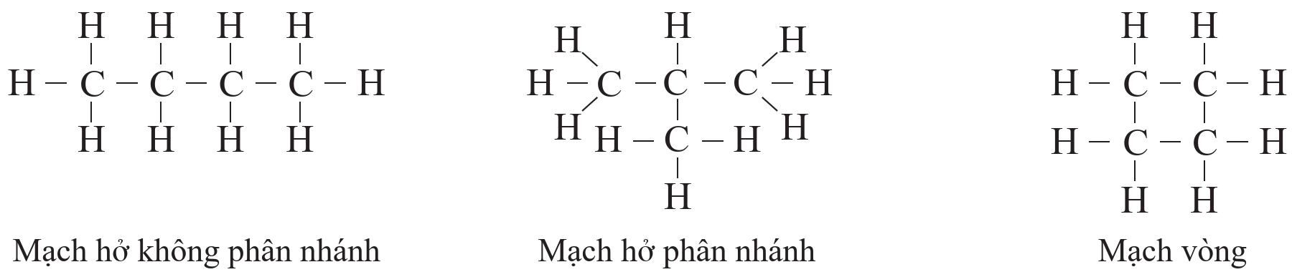
KẾT LUẬN
Phân loại mạch carbon
Những nguyên tử C liên kết với nhau tạo thành các dạng mạch carbon khác nhau
Mạch hở không phân nhánh
Mạch hở phân nhánh
Mạch vòng

Slide 33

3. Trật tự liên kết trong phân tử
THẢO LUẬN NHÓM
Cần lấy bao nhiêu quả cầu để tượng trưng cho các nguyên tử trong phân tử C₂H₆O? Các quả cầu được gắn lại với nhau bằng gì?
Có thể lắp được bao nhiêu mô hình khác nhau từ những quả cầu và các thanh nối trên?
Biểu diễn liên kết giữa các nguyên tử trong phân tử theo mô hình lắp được.
Tiến hành lắp mô hình phân tử C₂H₆O để tìm hiểu trật tự liên kết giữa các nguyên tử trong phân tử.

Slide 34
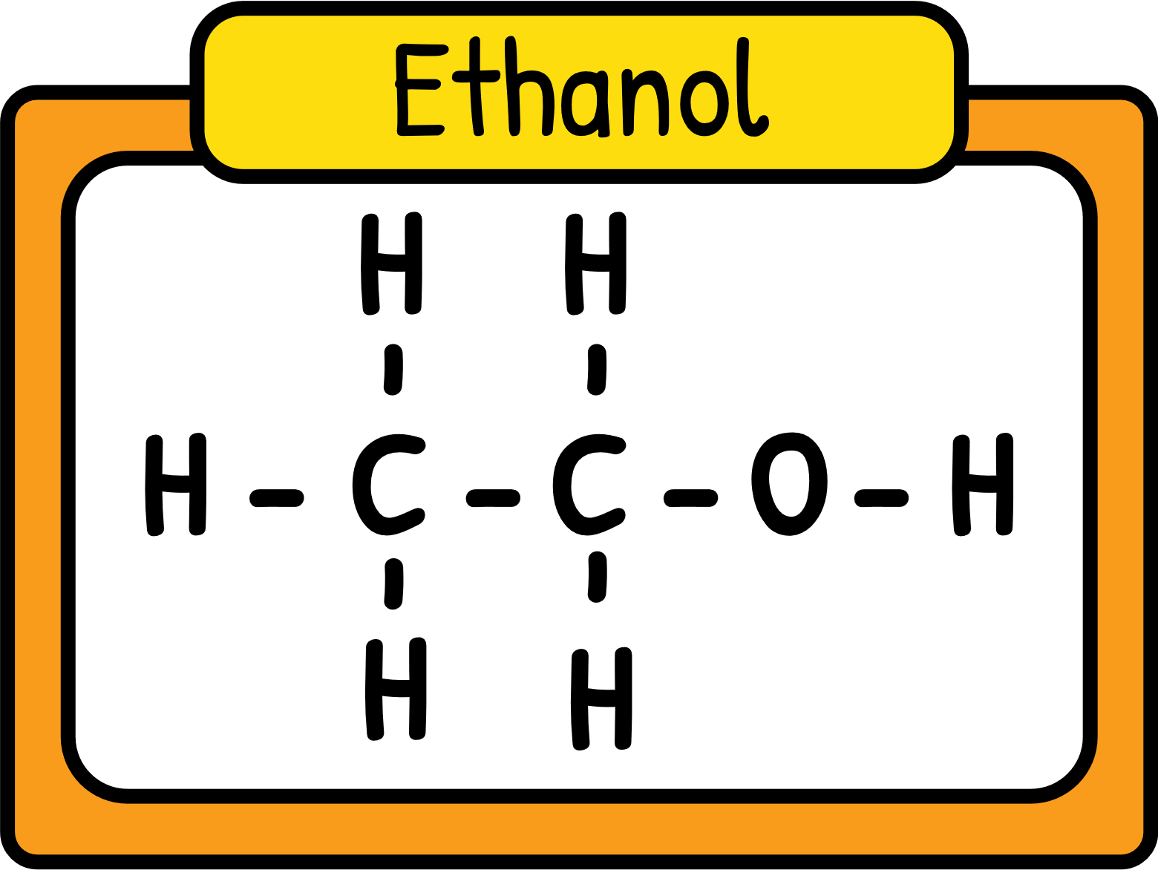
Thí nghiệm: Lắp mô hình phân tử hợp chất hữu cơ có công thức phân tử C₂H₆O
Chuẩn bị
Các quả cầu tượng trưng cho các nguyên tử C, H, O.
Các thanh nối tượng trưng cho liên kết.

Slide 35

Tiến hành thí nghiệm
Bước 1
Bước 2
C
H
H
O
Gắn các quả cầu lại với nhau bằng các thanh nối
C
H
H
Thanh nối
H
H

Slide 36
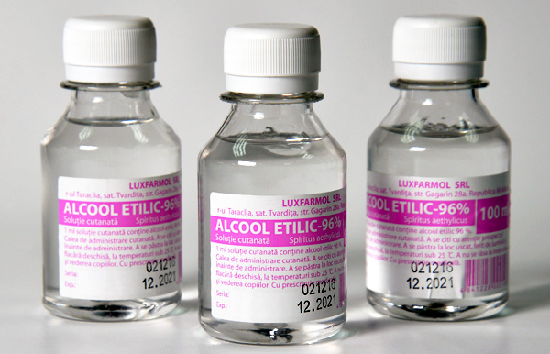
Có thể lắp được 2 mô hình khác nhau từ những quả cầu và thanh nối trên:
Kết quả:
Mô hình 1
H
H
H
C
C
O
H
H
H
Ethylic alcohol
(Chất lỏng, tan nhiều trong nước)

Slide 37
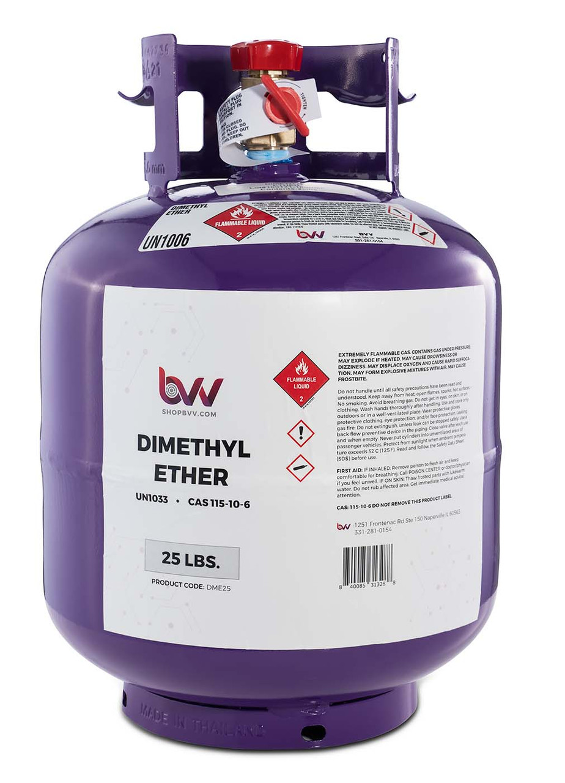
Có thể lắp được 2 mô hình khác nhau từ những quả cầu và thanh nối trên:
Kết quả:
Mô hình 2
H
H
H
C
O
C
H
H
H
Dimethyl ether
(Chất khí, ít tan trong nước)

Slide 38
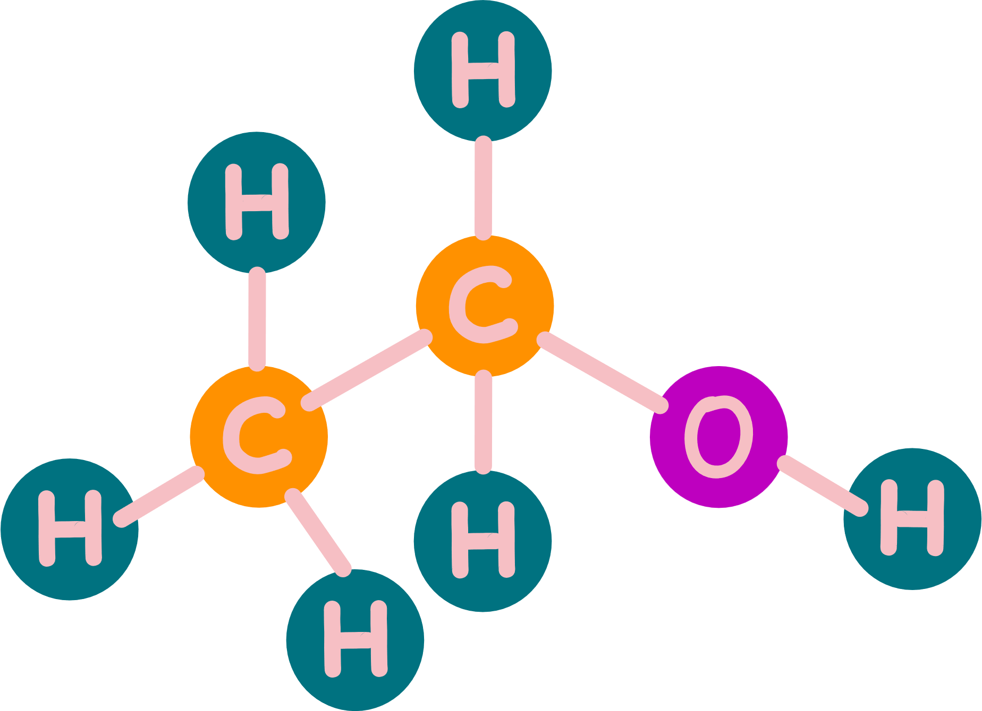

Các em hãy thảo luận:
Chỉ ra sự khác nhau về trật tự liên kết giữa các phân tử trong phân tử ethylic alcohol và dimethyl ether.
Hãy nêu kết luận về mối liên hệ giữa trình tự liên kết với tính chất phân tử hữu cơ.

Slide 39
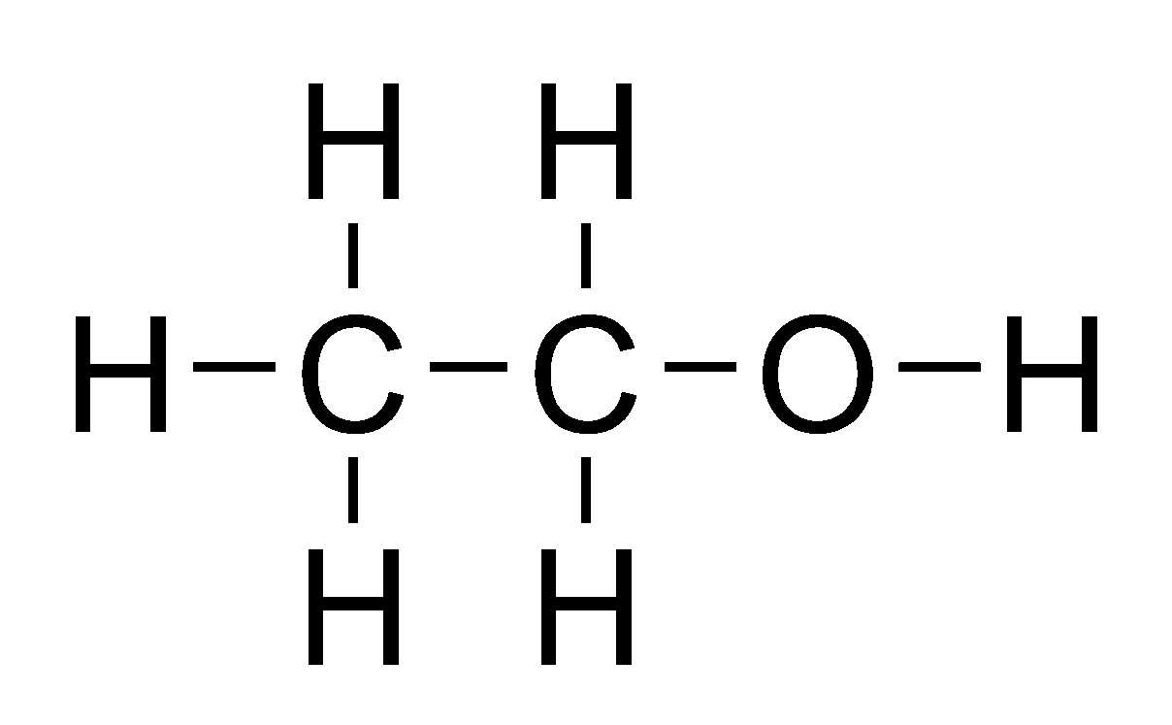
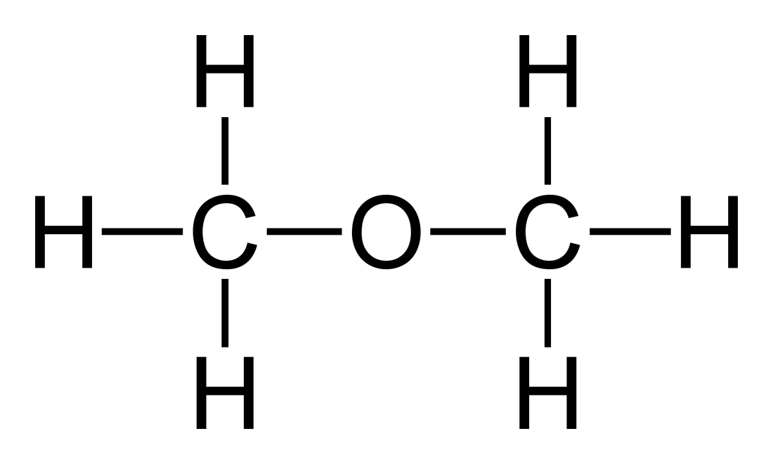
Ethylic alcohol
Dimethyl ether
Công thức phân tử
Trật tự liên kết
Nguyên tử O chỉ liên kết với 1 nguyên tử C.
Nguyên tử O liên kết với 2 nguyên tử C.
Kết luận: Mỗi hợp chất hữu cơ có một trật tự liên kết xác định giữa các nguyên tử trong phân tử. Sự thay đôi trật tự liên kết sẽ làm thay đổi tính chất của hợp chất hữu cơ.

Slide 40
III
CÔNG THỨC PHÂN TỬ VÀ CÔNG THỨC CẤU TẠO
HỢP CHẤT HỮU CƠ

Slide 41
PHIẾU HỌC TẬP SỐ 2:
Câu 1: Hãy cho biết công thức phân tử, công thức cấu tạo, công thức cấu tạo thu gọn là gì? Cho ví dụ.
Câu 2: Từ công thức phân tử C₂H₅OH, em hãy viết công thức cấu tạo đầy đủ và công thức cấu tạo thu gọn.
THẢO LUẬN NHÓM
Chia lớp thành 4 nhóm, mỗi nhóm bầu ra nhóm trưởng và thư kí.
Nhiệm vụ: Khai thác thông tin mục III, quan sát Bảng 19.1 - SGK tr.100, 101 và trả lời câu hỏi:

Slide 42
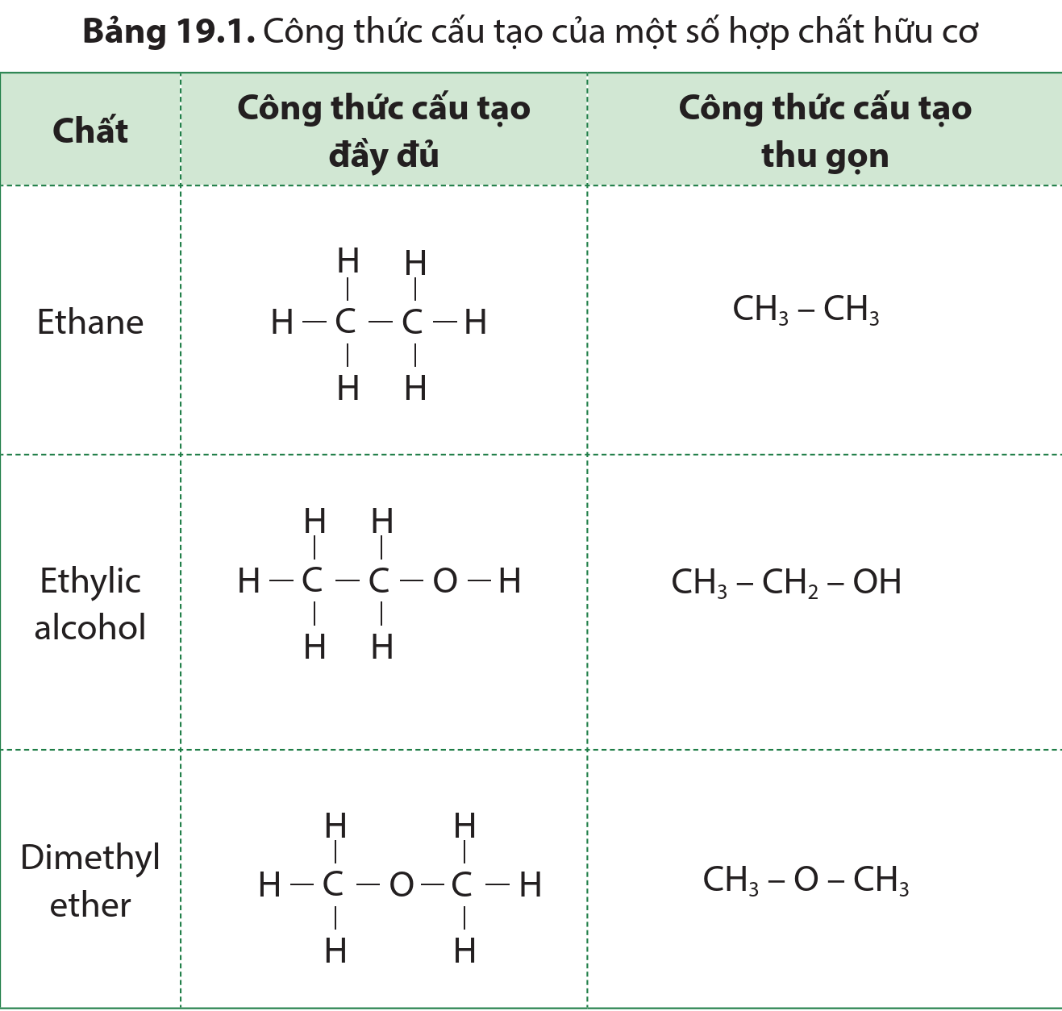

Slide 43
 | Công thức phân tử | Công thức cấu tạo
Khái niệm
Phân loại
Vai trò
Biểu diễn thành phần nguyên tố và số lượng nguyên tử của mỗi nguyên tố trong phân tử.
Biểu diễn đầy đủ các liên kết giữa các nguyên tử trong phân tử hợp chất hữu cơ.
Công thức cấu tạo đầy đủ.
Công thức cấu tạo thu gọn (không biểu diễn liên kết giữa H và C, H và O,…).
Cho biết thành phần nguyên tố và số lượng nguyên tử của mỗi nguyên tố trong phân tử.
Cho biết trật tự và cách thức liên kết giữa các nguyên tử trong phân tử.

Slide 44
1. Công thức phân tử
Ví dụ
Chất | CTPT | Chất | CTPT | Chất | CTPT
methane | CH₄ | bezene | C₆H₆ | ethanol | C₂H₆O
acetic acid | C₂H₄O₂ | hexane | C₆H₁₄ | acetone | CH₃COCH₃
glycerol | C₃H₅ | glucose | C₆H₁₂O₆ | ethyl bromide | C₂H₅Br
propane | C₃H₈ | butane | C₄H₁₀ | acid formic | CH₂O₂

Slide 45
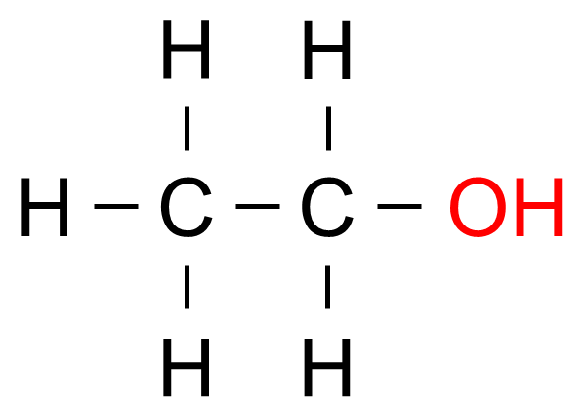
2. Công thức cấu tạo
Ví dụ
Chất | CTPT | CTCT | CTCT thu gọn
Ethanol | C₂H₅OH |  | CH₃ – CH₂ – OH

Slide 46
Câu hỏi luyện tập
Luyện tập 4: Chọn ý kiến đúng trong hai ý kiến sau. Giải thích
(a) Ứng với một công thức cấu tạo có thể có nhiều công thức phân tử.
(b) Ứng với một công thức cấu tạo, chỉ có một công thức phân tử.
Ý kiến đúng: b
Giải thích: Khi biết công thức cấu tạo ngoài việc xác định được trật tự liên kết thì chúng ta cũng đếm được số lượng nguyên tử để xác định được công thức phân tử.

Slide 47
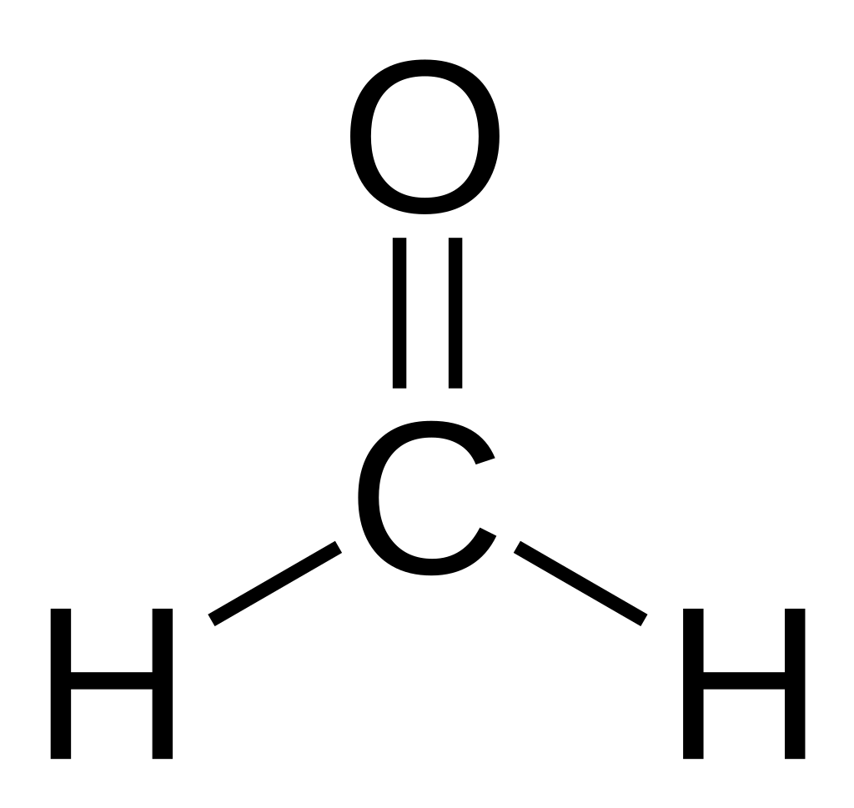
Câu hỏi luyện tập
Khi đun bếp củi, khói thoát ra chứ lượng nhỏ formaldehyde. Đây là một trong những nguyên nhân làm cho khói bếp củi có tính sát trùng. Công thức phân tử của formaldehyde là CH₂O. Hãy viết công thức cấu tạo của formaldehyde.
Công thức cấu tạo của formaldehyde:

Slide 48
TRÒ CHƠI PHÂN TỬ
Luật chơi: Chia lớp thành 2 đội và thi đua trả lời.
Các đội hãy lựa chọn từng quả cầu tương ứng cho các nguyên tử để trả lời câu hỏi. Câu trả lời đúng sẽ hiện liên kết giữa các nguyên tố.
Mỗi quả cầu sẽ tương ứng với từng số điểm như sau: quả cầu mang nguyên tố H có 1 điểm, quả cầu mang nguyên tố C có 2 điểm, quả cầu mang nguyên tố O có 5 điểm.
Sau khi kết thúc trò chơi, đội nào có điểm cao nhất sẽ dành chiến thắng.

Slide 49
TRÒ CHƠI PHÂN TỬ
H
H
H
C
O
C
H
H
H
Notes:
Nhấn vào từng quả cầu nguyên tố để hiện câu hỏi.
Nhấn vào ô Home để chuyển sang slide vận dụng.

Slide 50
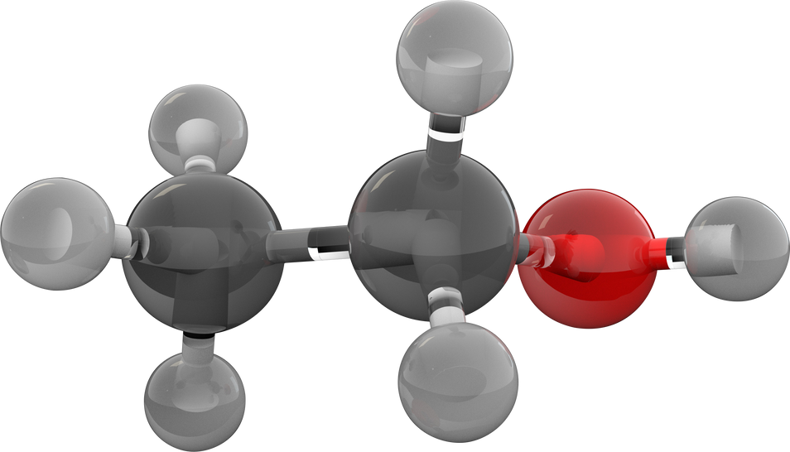
Câu H. Trong thành phần của hợp chất hữu cơ
A. luôn có C và H.
C. luôn có C, H và O.
B. luôn có C, thường có H và O.
B. luôn có C, thường có H và O.
D. luôn có C và O, thường có H.
Notes:
Nhấn vào phân tử 3D để quay trở về slide câu hỏi

Slide 51
Câu H. Hydrocarbon là các hợp chất mà thành phần nguyên tố:
A. gồm có C, H và O.
A. gồm có C, H và O.
C. gồm C, H, N.
B. chỉ có C và H.
D. ngoài C còn các
nguyên tố khác.
Notes:
Nhấn vào phân tử 3D để quay trở về slide câu hỏi

Slide 52
Câu H. Liên kết hóa học trong phân tử hợp chất hữu cơ chủ yếu là
A. liên kết cho - nhận.
C. liên kết cộng hóa trị.
C. liên kết cộng hóa trị.
B. liên kết hydrogen.
D. liên kết ion.
Notes:
Nhấn vào phân tử 3D để quay trở về slide câu hỏi

Slide 53
Câu H. Trong các hợp chất sau, chất nào không phải là hợp chất hữu cơ?
A. Acetic acid.
C. Ammonium cyanate.
C. Ammonium cyanate.
B. Urea.
D. Ethylic alcohol.
Notes:
Nhấn vào phân tử 3D để quay trở về slide câu hỏi

Slide 54
Câu H. Trong các hợp chất sau, chất nào không phải là hợp chất hữu cơ?
A. Acetic acid.
C. Ammonium cyanate.
C. Ammonium cyanate.
B. Urea.
D. Ethylic alcohol.
Notes:
Nhấn vào phân tử 3D để quay trở về slide câu hỏi

Slide 55
Câu H. Dẫn xuất hydrocarbon là các hợp chất mà thành phần nguyên tố
A. gồm có C, H và O.
C. gồm C, H, N.
B. chỉ có C và H.
D. ngoài C còn các
nguyên tố khác.
D. ngoài C còn các
nguyên tố khác.
Notes:
Nhấn vào phân tử 3D để quay trở về slide câu hỏi

Slide 56
Câu C. Các chất trong nhóm chất nào dưới đây đều là dẫn xuất của hydrocarbon?
A. CH₂Cl₂, CH₂Br-CH₂Br, NaCl, CH₃Br, CH₃CH₂Br
C. CH₂Br-CH₂Br, CH₂=CHBr, CH₃Br, CH₃CH₃
B. CH₂Cl₂, CH₂Br-CH₂Br, CH₃Br, CH₂=CHCOOH, CH₃CH₂OH.
B. CH₂Cl₂, CH₂Br-CH₂Br, CH₃Br, CH₂=CHCOOH, CH₃CH₂OH.
D. HgCl₂, CH₂Br-CH₂Br, CH₂=CHBr, CH₃CH₂Br
Notes:
Nhấn vào phân tử 3D để quay trở về slide câu hỏi

Slide 57
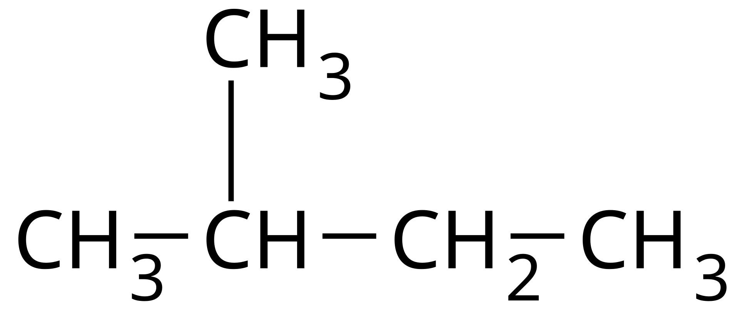
A. C₅H₁₂.
Câu C. Cho công thức cấu tạo của 2 - methylbutane
A. C₅H₁₂.
B. C₄H₈.
C. C₅H₁₀.
Công thức phân tử của hợp chất trên là:
D. C₄H₁₀.
Notes:
Nhấn vào phân tử 3D để quay trở về slide câu hỏi

Slide 58
Câu O. Glucose là hợp chất hữu cơ có nhiều trong các loại quả chín, đặc biệt là quả nho. Công thức phân tử của glucose là C6H12O6. Khối lượng phân tử của glucose là
A. 180 amu.
A. 180 amu.
C. 108 amu.
B. 90 amu.
D. 342 amu.
Notes:
Nhấn vào phân tử 3D để quay trở về slide câu hỏi

Slide 59
VẬN DỤNG
Khí thiên nhiên là nguồn nguyên liệu sạch. Thành phần chính là methane (CH₄), trong các khí còn lại còn có hydrocarbon X. Biết X có khối lượng phân tử bằng 58 amu và có 82,76% khối lượng là carbon.
Tìm công thức phân tử của X
Tìm hiểu qua internet, sách, báo,...em hãy cho biết các hydrocarbon còn lại có trong khí thiên nhiên và đặc điểm của nguồn năng lượng này.

Slide 60
Câu a
Đặt công thức hoá học cần tìm là: C_{x}H_{y}
%C = KLPT(C) . x : KLPT(C_{x}H_{y}) . 100%
x = 4
= 12 . x : 58 . 100% = 82,76%
Ta có:
%H = KLTP(H) . y : KLPT(C_{x}H_{y}) . 100%
= 1 . y : 58 ×100%
y = 10
= 100% − 82,76% = 17,24%
Vậy công thức phân tử của hợp chất X là C₄H₁₀.

Slide 61
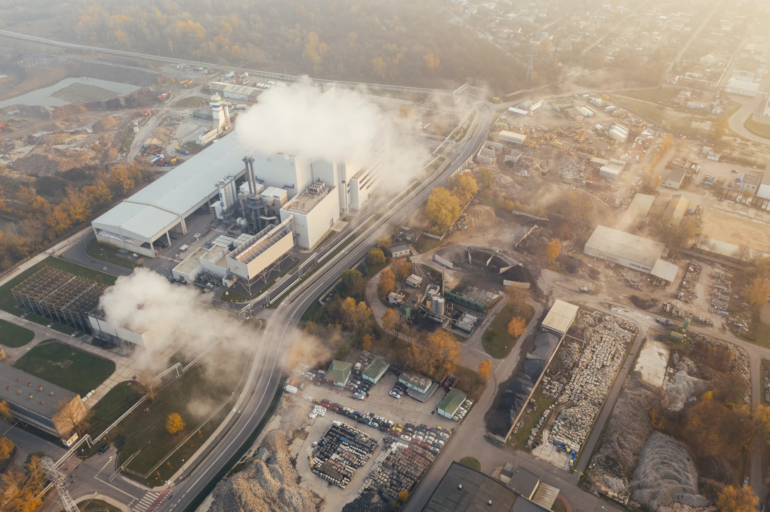
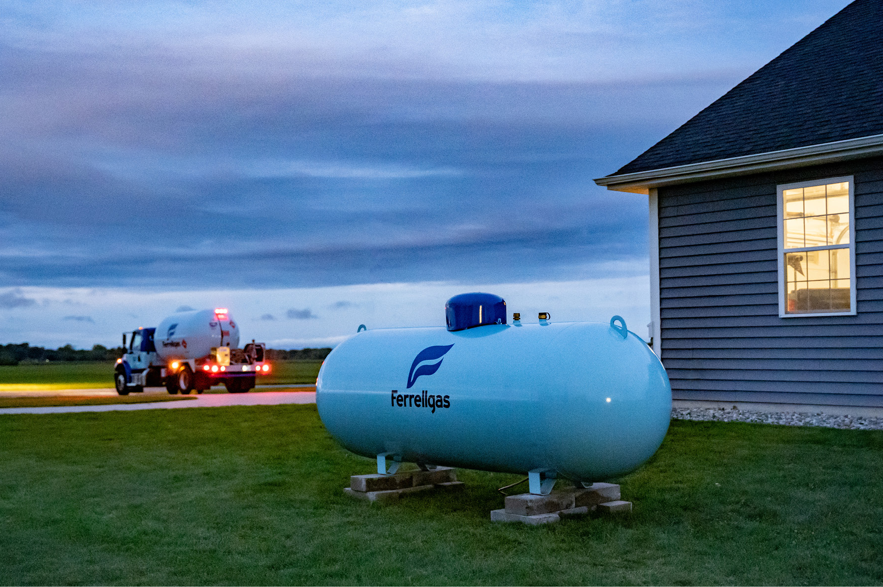
Câu b
Một số hydrocarbon có trong khí thiên nhiên là:
methane, ethane (C₂H₆)
propane (C₃H₈)

Slide 62
Đặc điểm của khí thiên nhiên
Gồm một số hydrocarbon (CH₄, C₂H₆, C₃H₈, C₄H₁₀) và một số chất khí khác như CO₂, N₂, H₂,...
Methane chiếm tỉ lệ cao nhất.
Thành phần
Được tạo từ quá trình phân huỷ sinh học của hợp chất hữu cơ trong môi trường không có oxygen.
Các quá trình diễn ra trong lòng đất, các mỏ dầu, đầm lầy.
Nguồn gốc
Ứng dụng
Làm nhiên liệu, nguyên liệu trong đời sống và sản xuất.

Slide 63
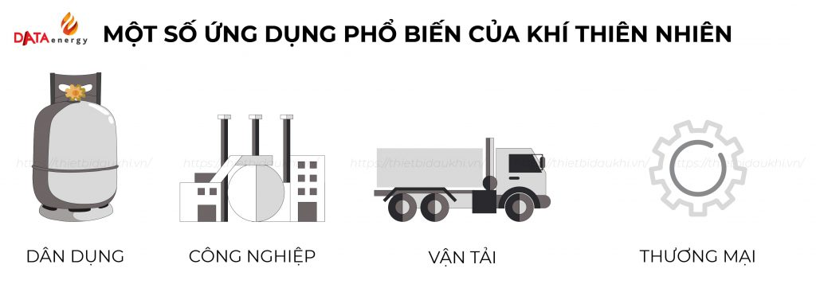
MỘT SỐ ỨNG DỤNG CỦA KHÍ THIÊN NHIÊN

Slide 64
Dân dụng: phục vụ cho các nhu cầu nhân sinh như nấu ăn, nướng, sưởi đốt, hút ẩm,….
Công nghiệp: Được ứng dụng rộng rãi trong sản xuất công nghiệp với các ứng dụng đa dạng như: sấy, làm khô, đốt, nung,….
Thương mại: phân phối tại các bệnh viện, trường học, nhà hàng để đun, phát điện tại chỗ,…
Vận tải: ứng dụng để thay thế cho các nhiên liệu vận tải truyền thống, giảm phát thải ô nhiễm ra môi trường, làm nhiên liệu cho xe buýt, xe tải, tàu hỏa,…

Slide 65
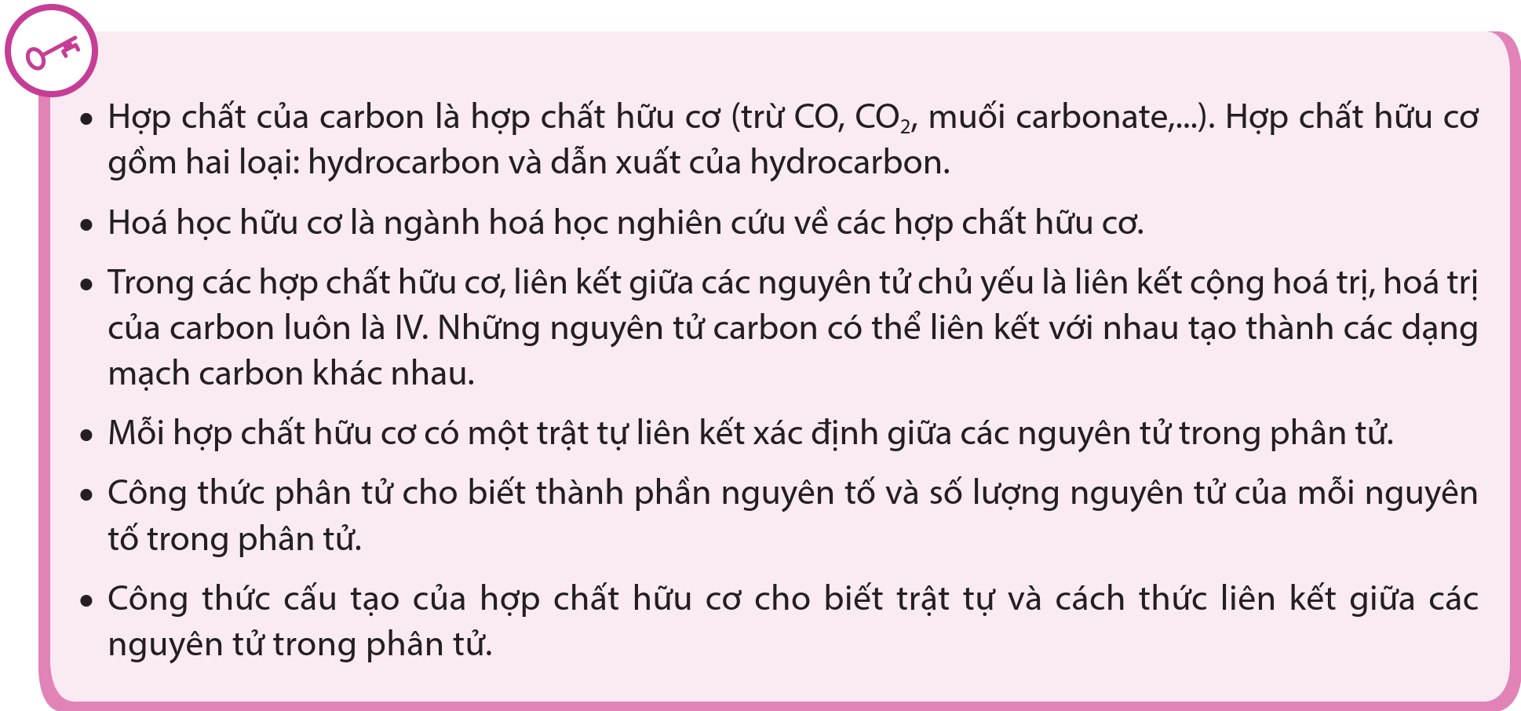
KIẾN THỨC CỐT LÕI

Slide 66
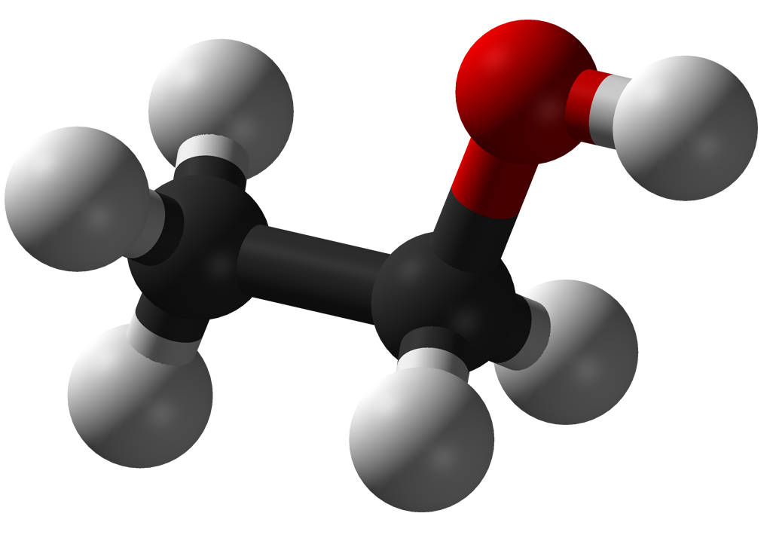
HƯỚNG DẪN VỀ NHÀ
Ôn lại kiến thức đã học
Làm bài tập Bài 19 – SBT Khoa học
tự nhiên 9.
Tìm hiểu trước nội dung Bài 20: Hydrocarbon, Alkane

Slide 67
CẢM ƠN CÁC EM
ĐÃ LẮNG NGHE
BÀI HỌC HÔM NAY!

